Slide 1
——人际交往与 精神焦虑
汇报人：高一（4）班 薛雅馨

Slide 3
1.
2.
3.
精神内耗的定义与危害
心理调适方法
人际交往的重要性与技巧

Slide 4
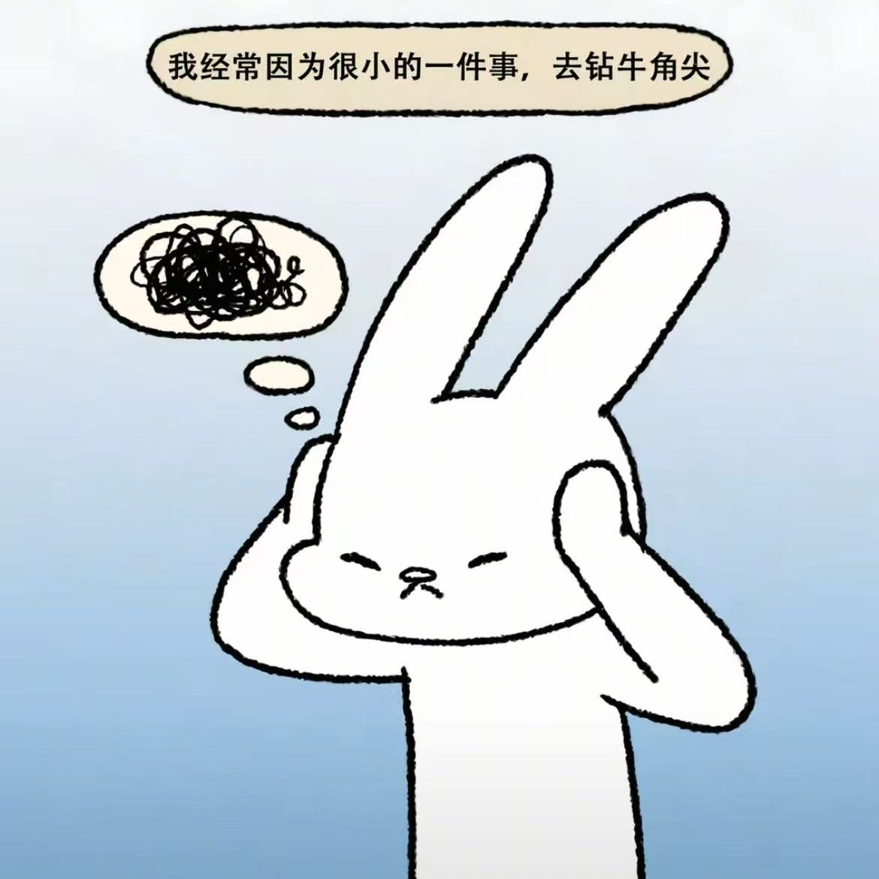
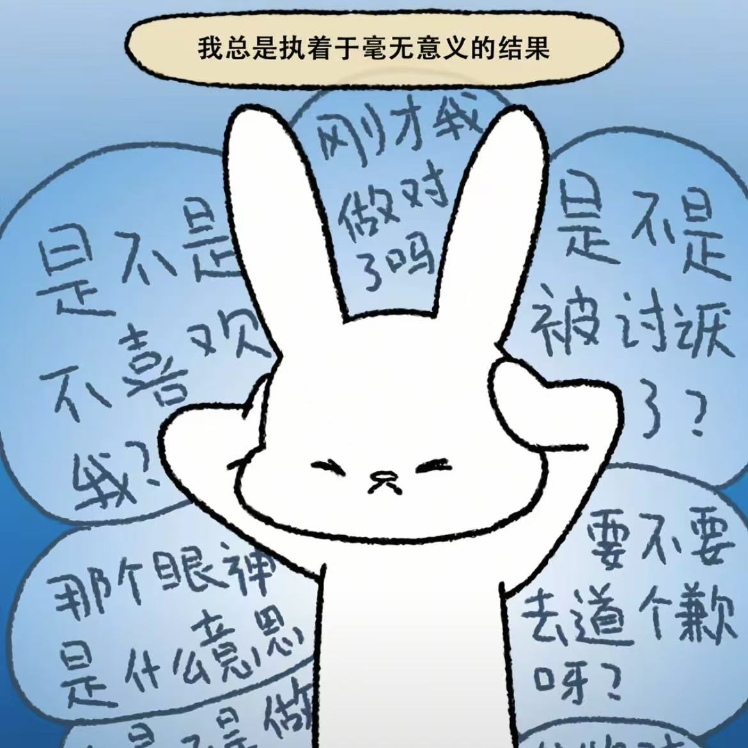
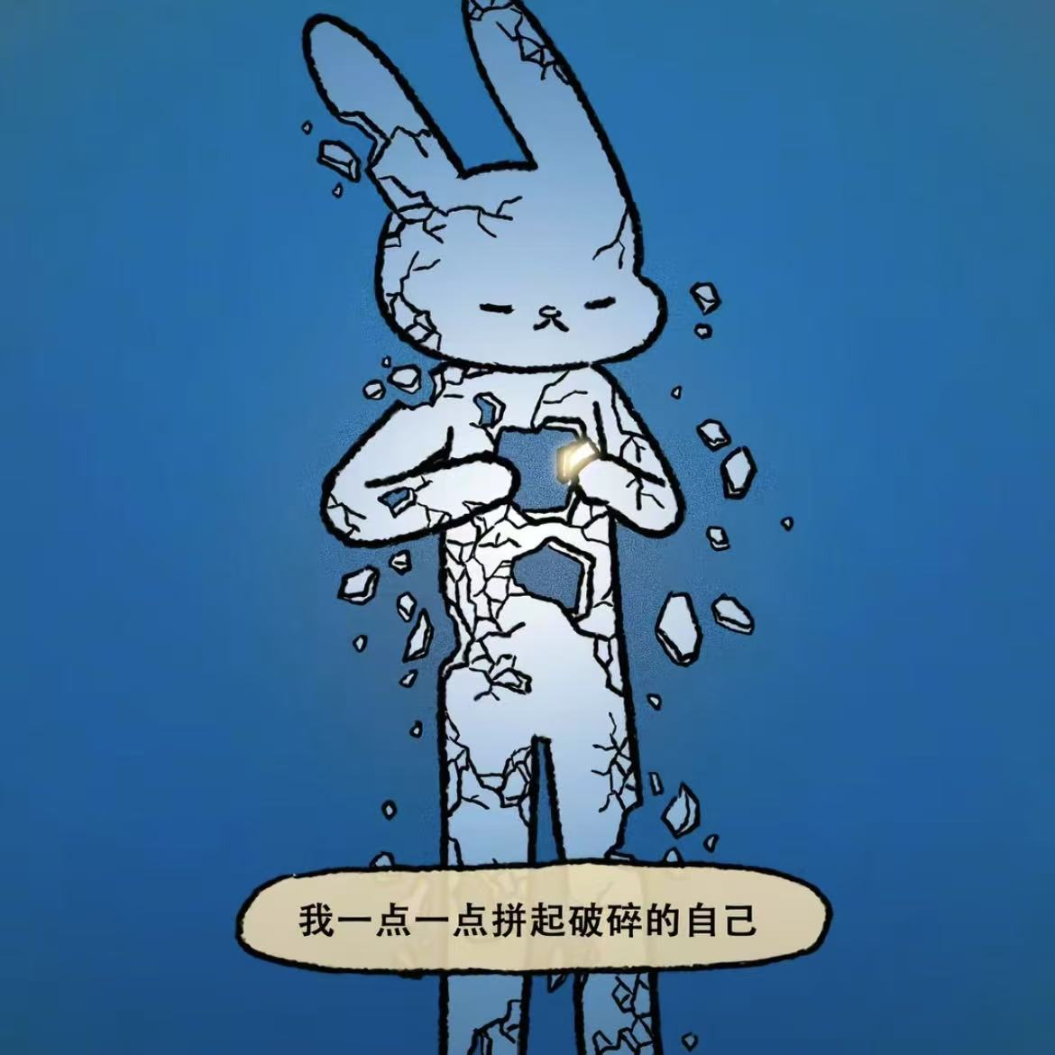
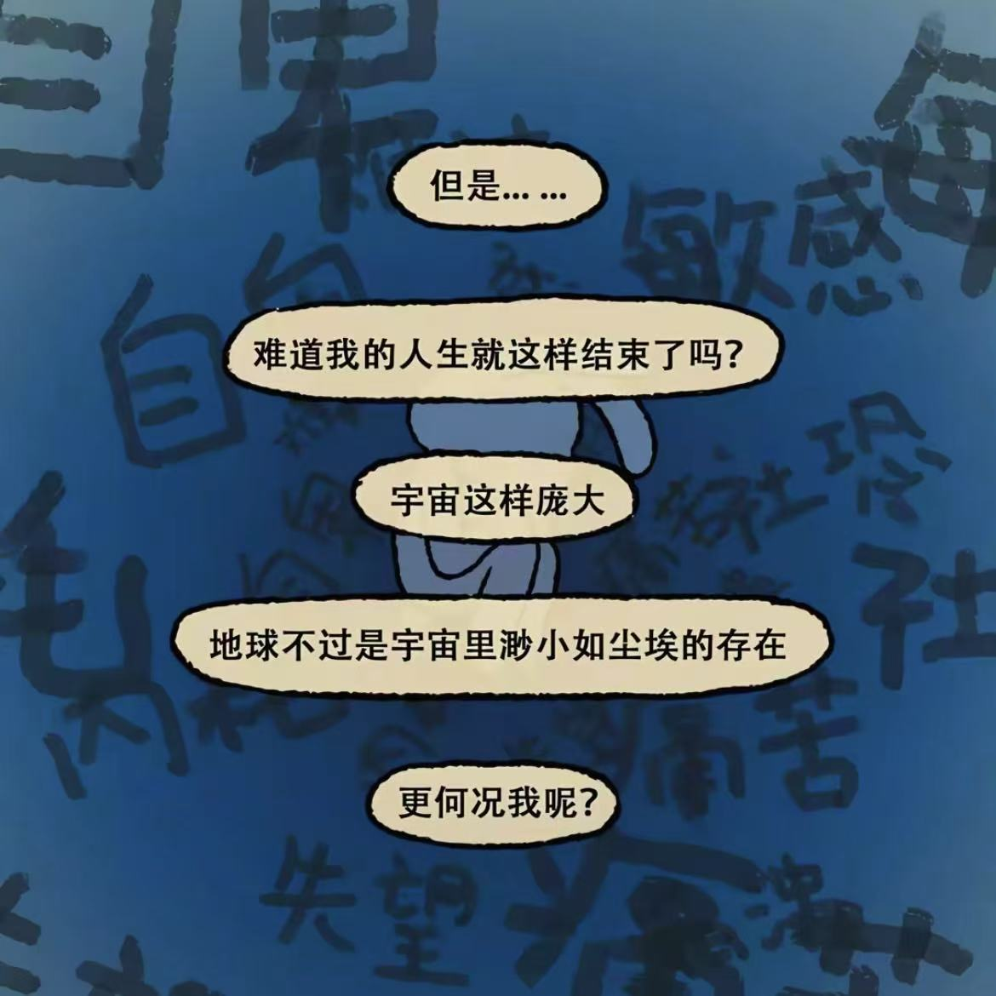
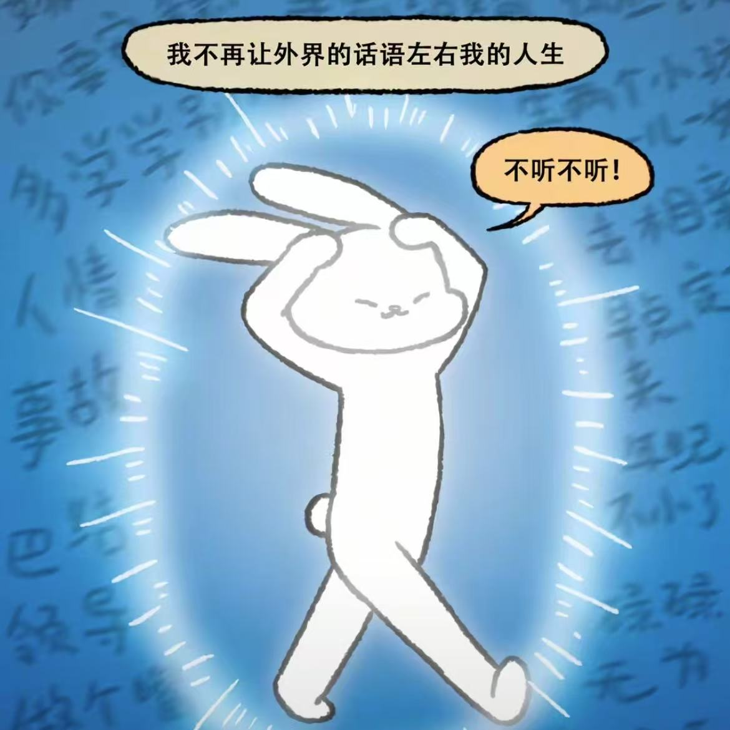
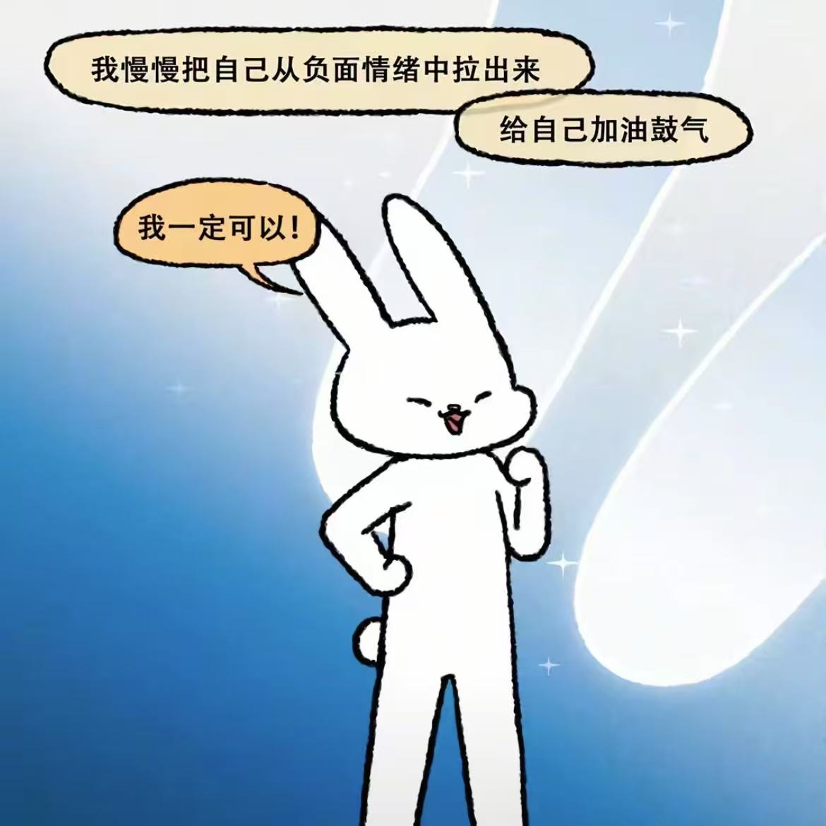
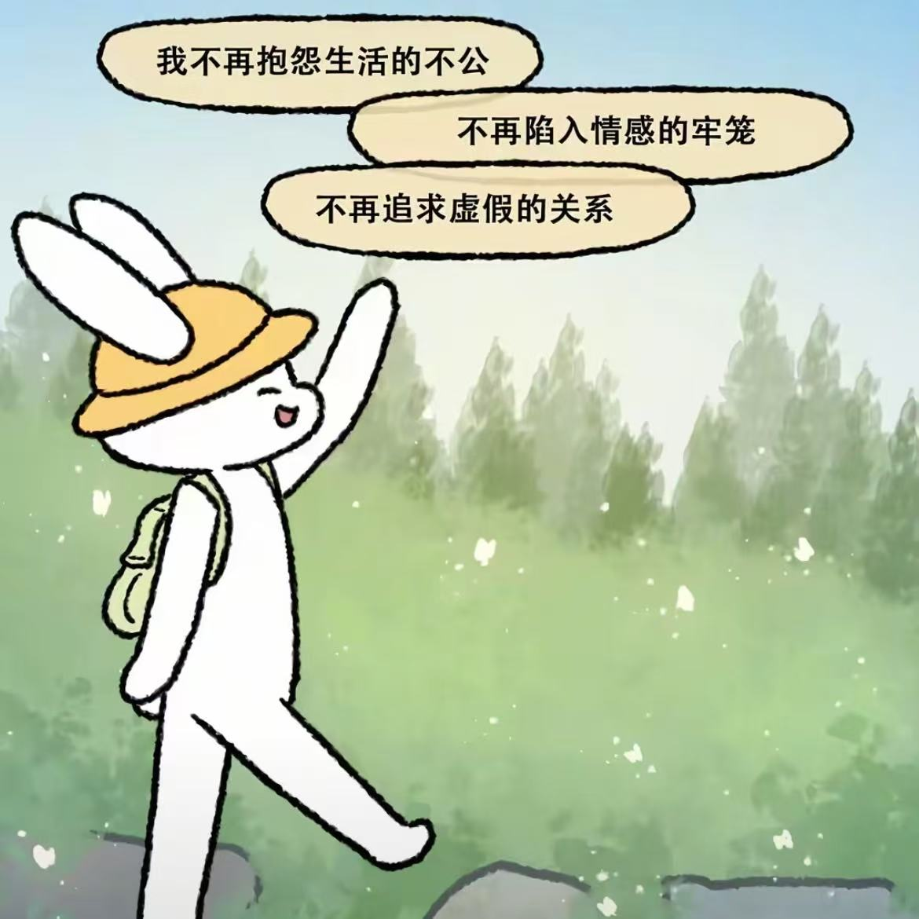
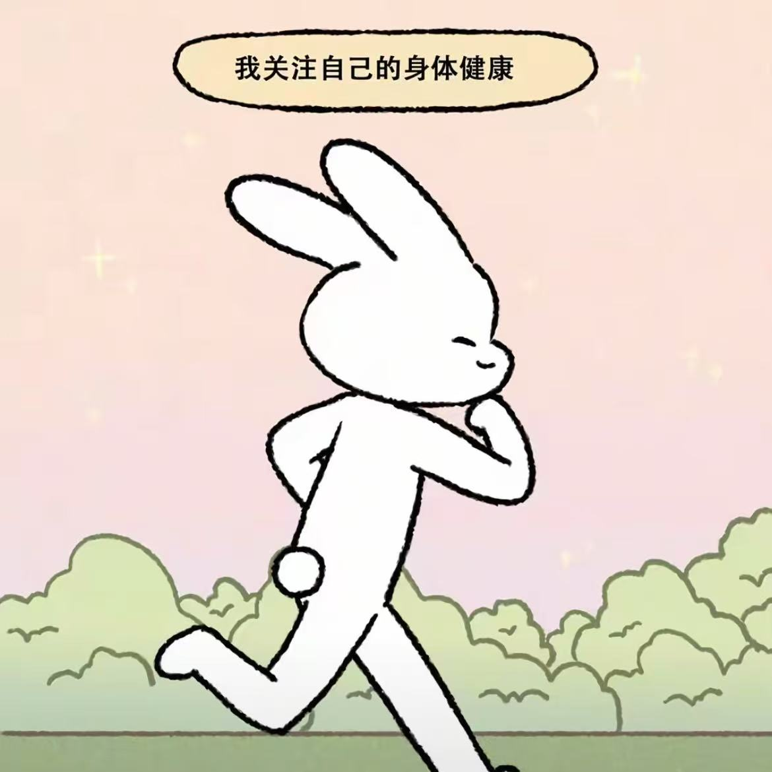
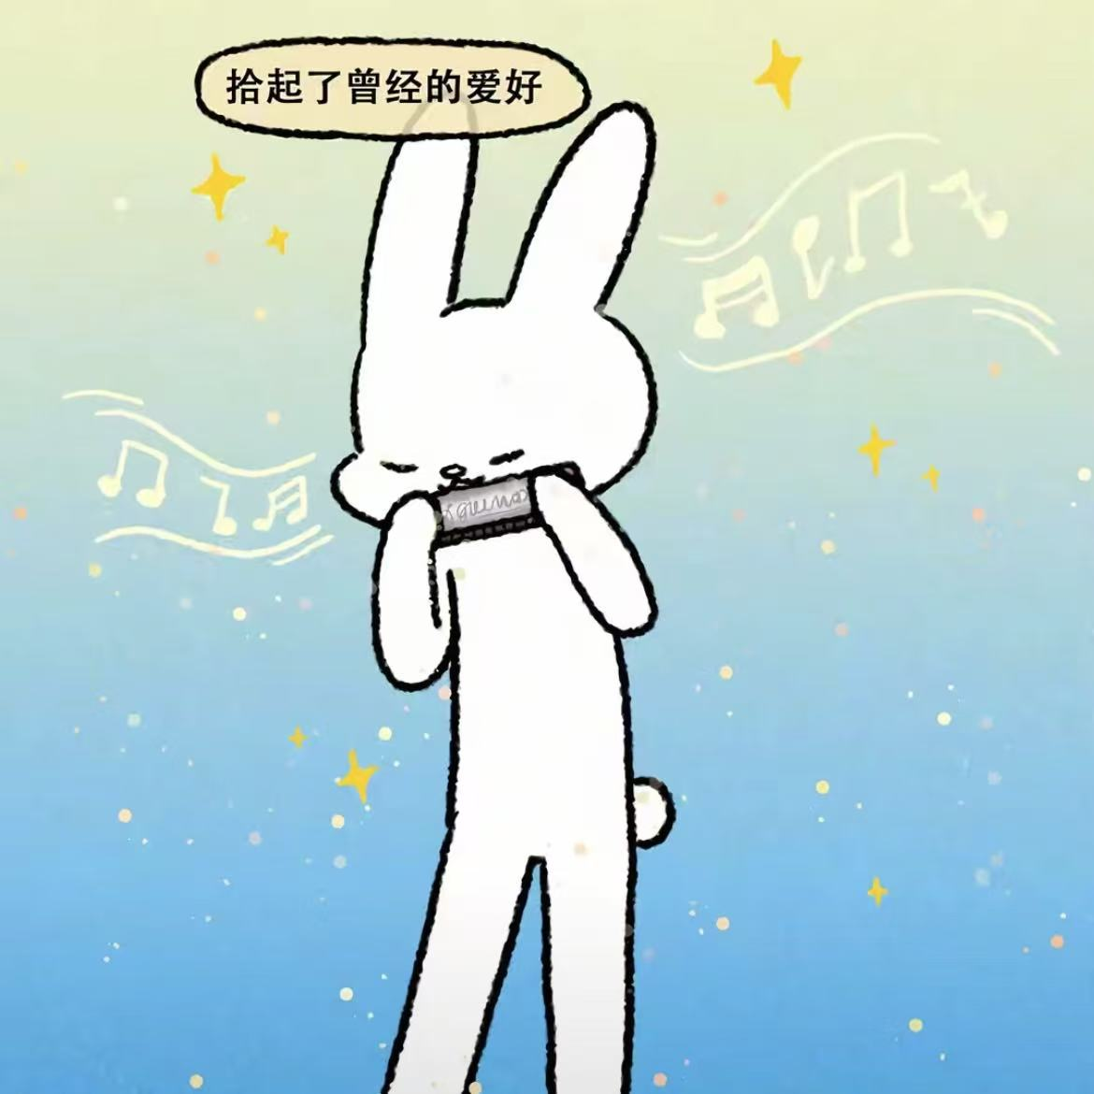
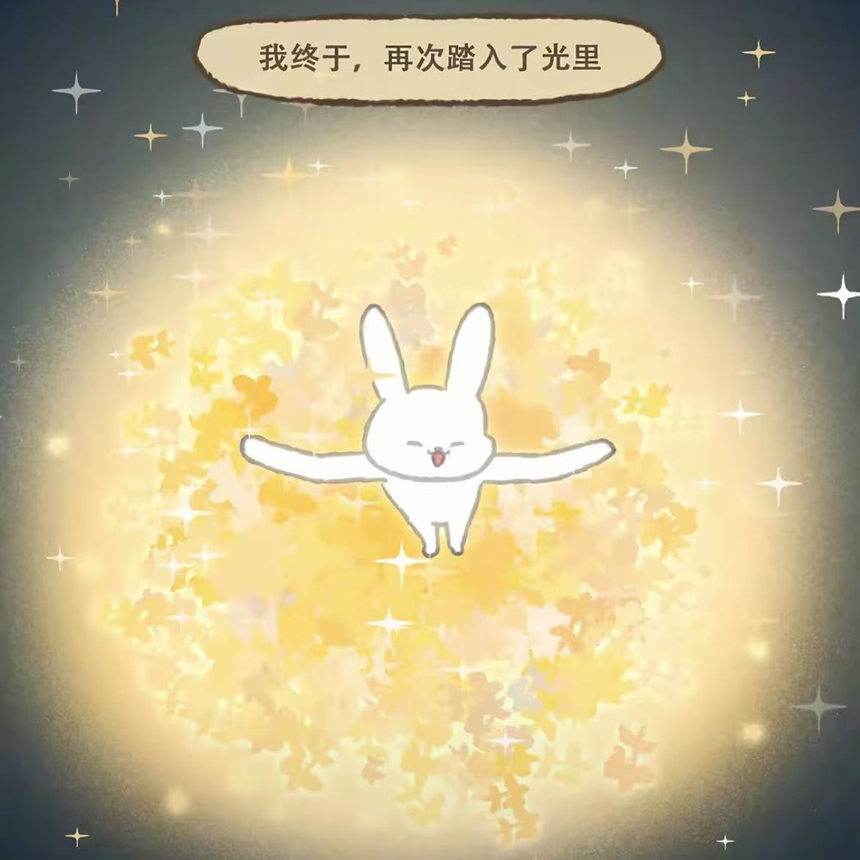
在精神内耗中，拯救自己，成为自己的光，让我们一同踏入光里。

Slide 5
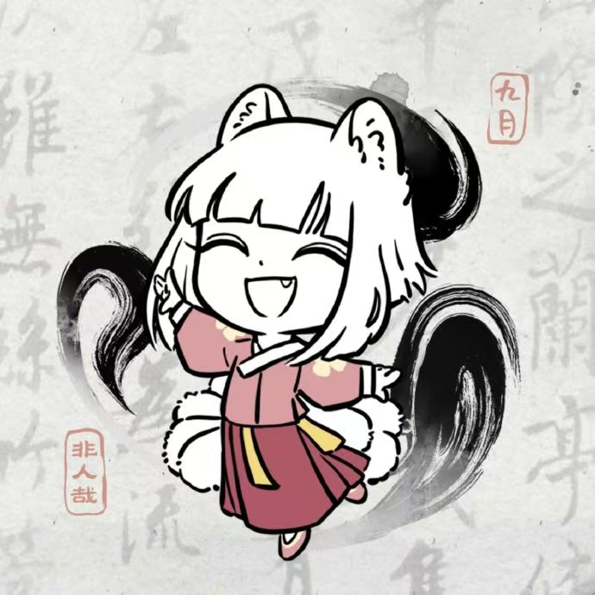
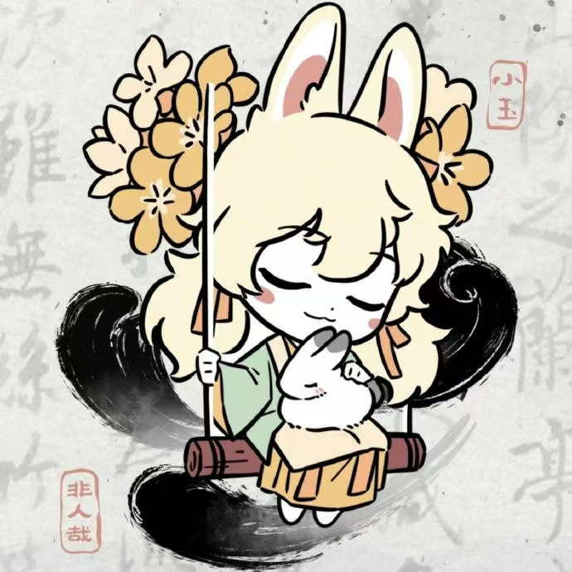
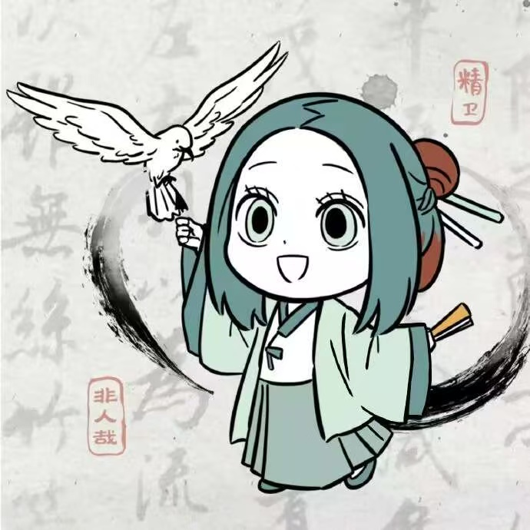
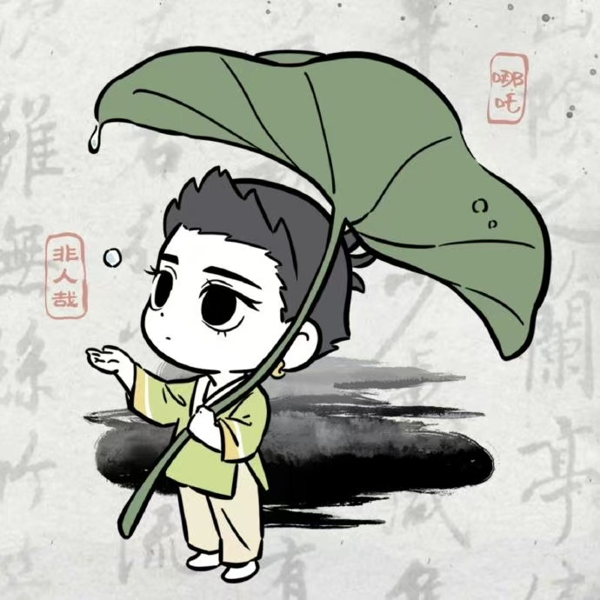
精神内耗的定义
精神内耗是指个体在心理活动中，因过度焦虑、自我否定等负面情绪，消耗大量心理能量，导致心理疲惫的现象。
例如，学生因担心考试成绩而反复纠结，耗费大量精力，却无法有效投入学习。

Slide 6
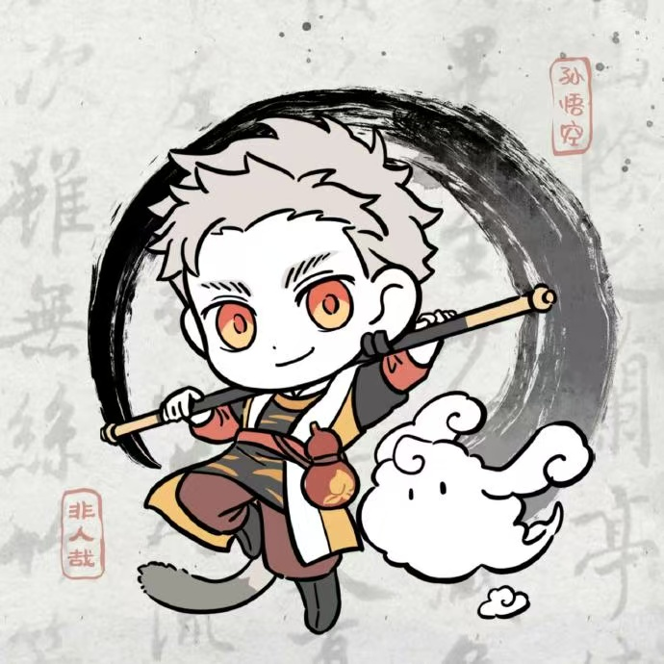
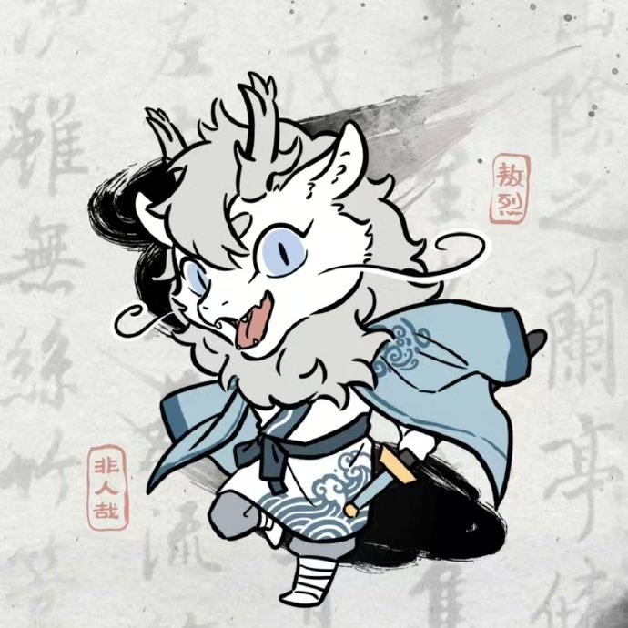
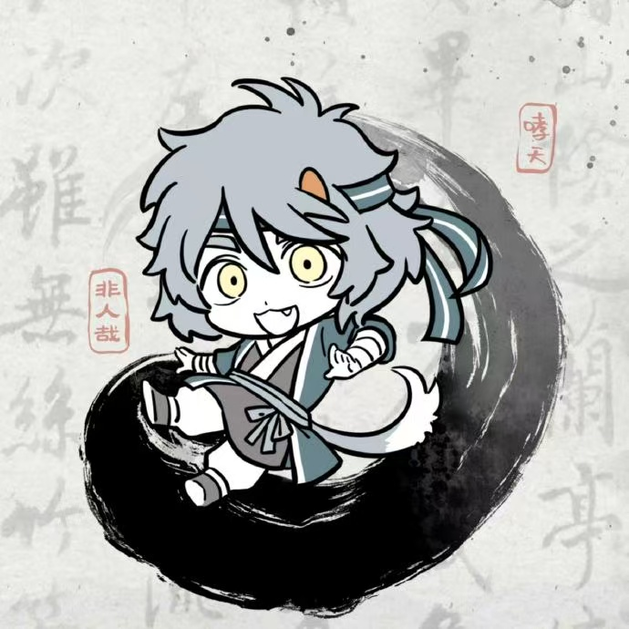
精神内耗的表现形式
01
02
03
过度焦虑
自我否定
情绪低落
长期的精神内耗会导致学生情绪持续低落，对学习和生活失去兴趣，甚至出现抑郁倾向。
学生在面对考试、比赛等重要事件时，过度担忧结果，出现心慌、失眠等症状，影响正常学习和生活。 如小明考试前过度焦虑，导致复习效率低下，考试成绩不理想。
学生因一次失败或挫折，就全盘否定自己，认为自己一无是处，缺乏自信，难以积极面对挑战。 例如，学生在一次演讲失误后，觉得自己永远无法做好演讲，失去尝试的勇气。

Slide 7
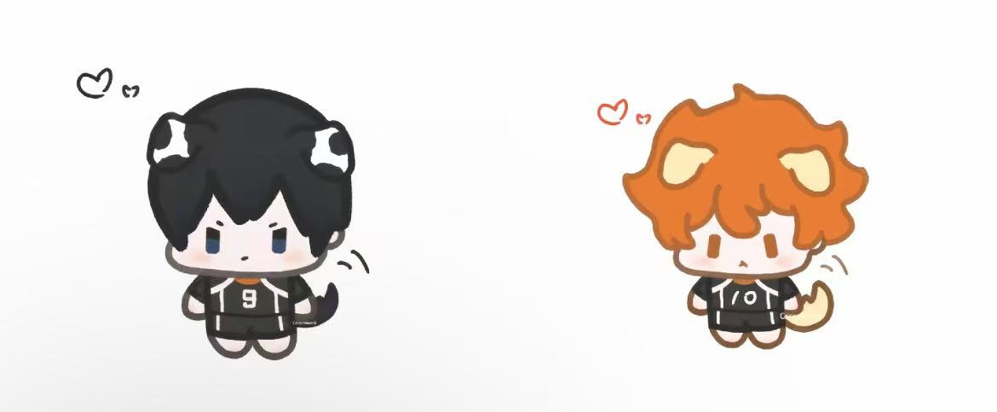
精神内耗的危害
影响学习效率
损害心理健康
影响人际交往
精神内耗使学生难以集中注意力，学习效率大幅下降，成绩难以提升。 如过度焦虑的学生，学习时总是走神，无法有效吸收知识。
长期的精神内耗会导致心理问题，如焦虑症、抑郁症等，严重影响学生的身心健康。 例如，长期情绪低落的学生，容易发展成抑郁症。
精神内耗的学生往往缺乏自信，不敢与他人交流，影响人际交往能力。 比如，自我否定的学生在小组活动中不敢发言，难以融入集体。

Slide 8
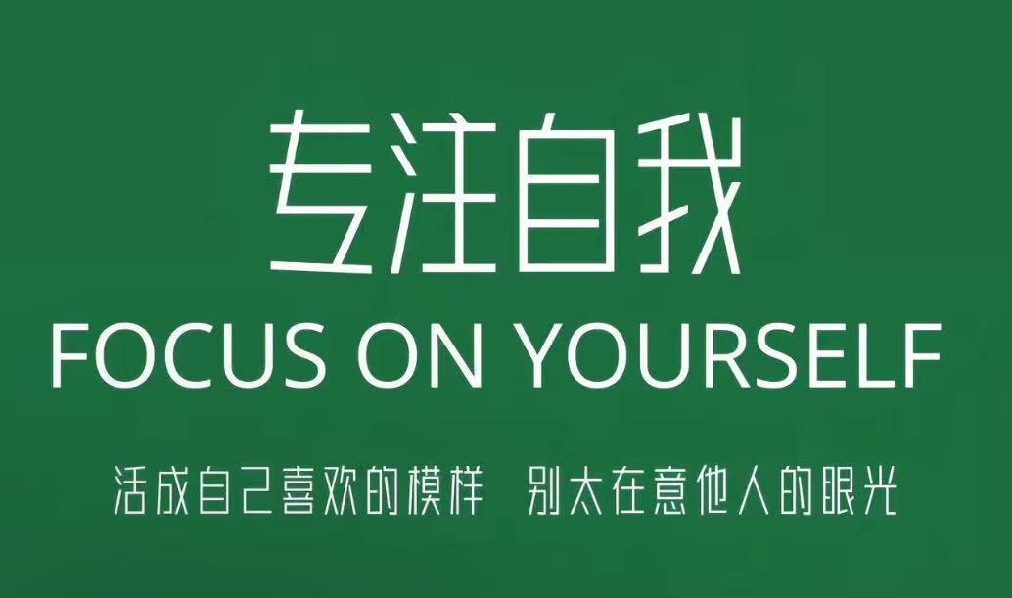
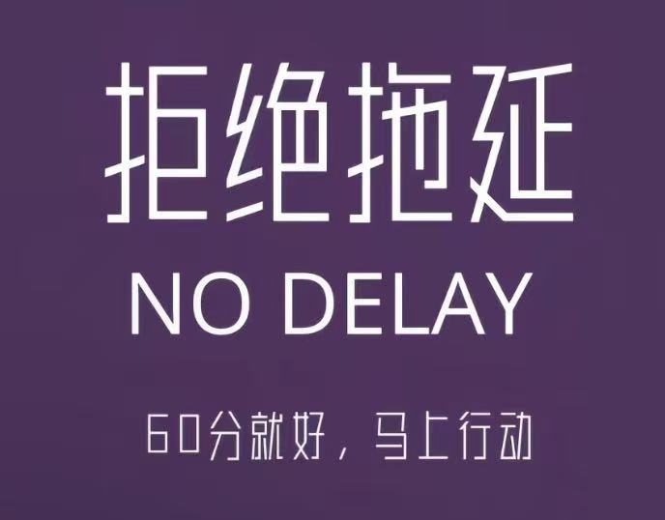
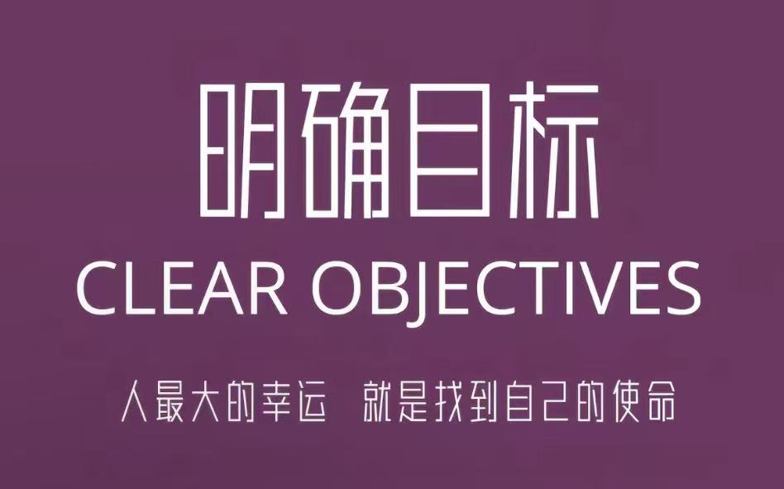
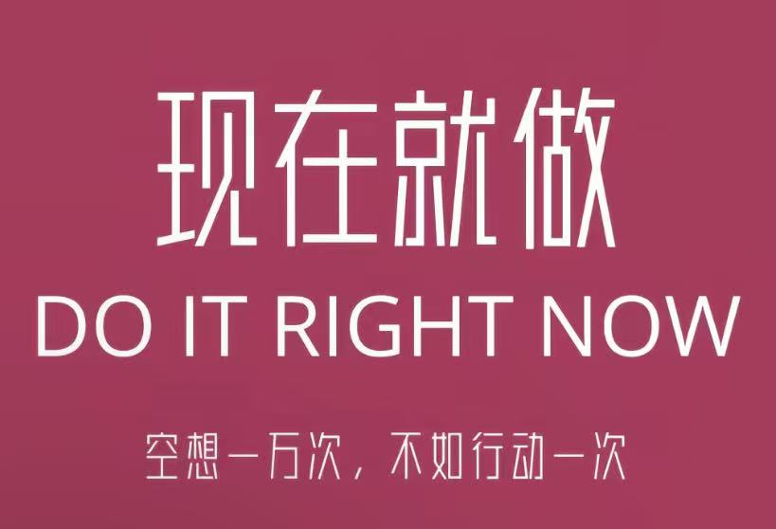
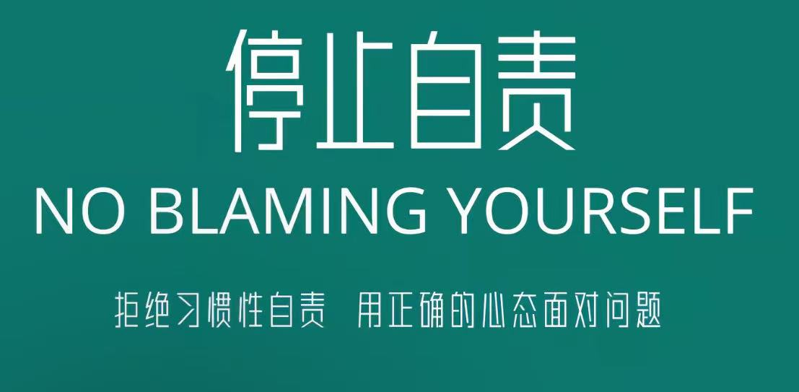
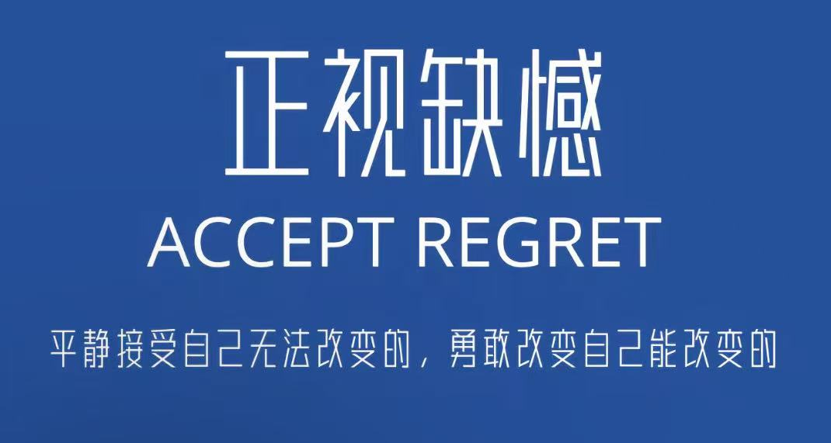

Slide 9
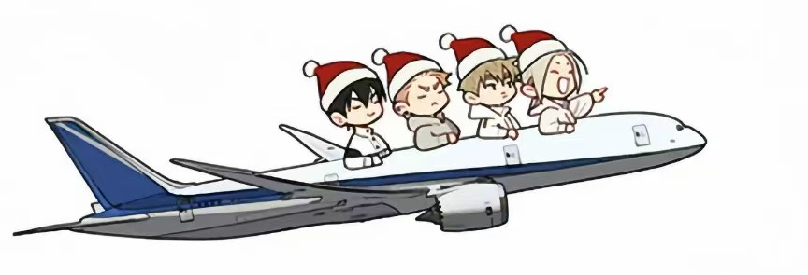
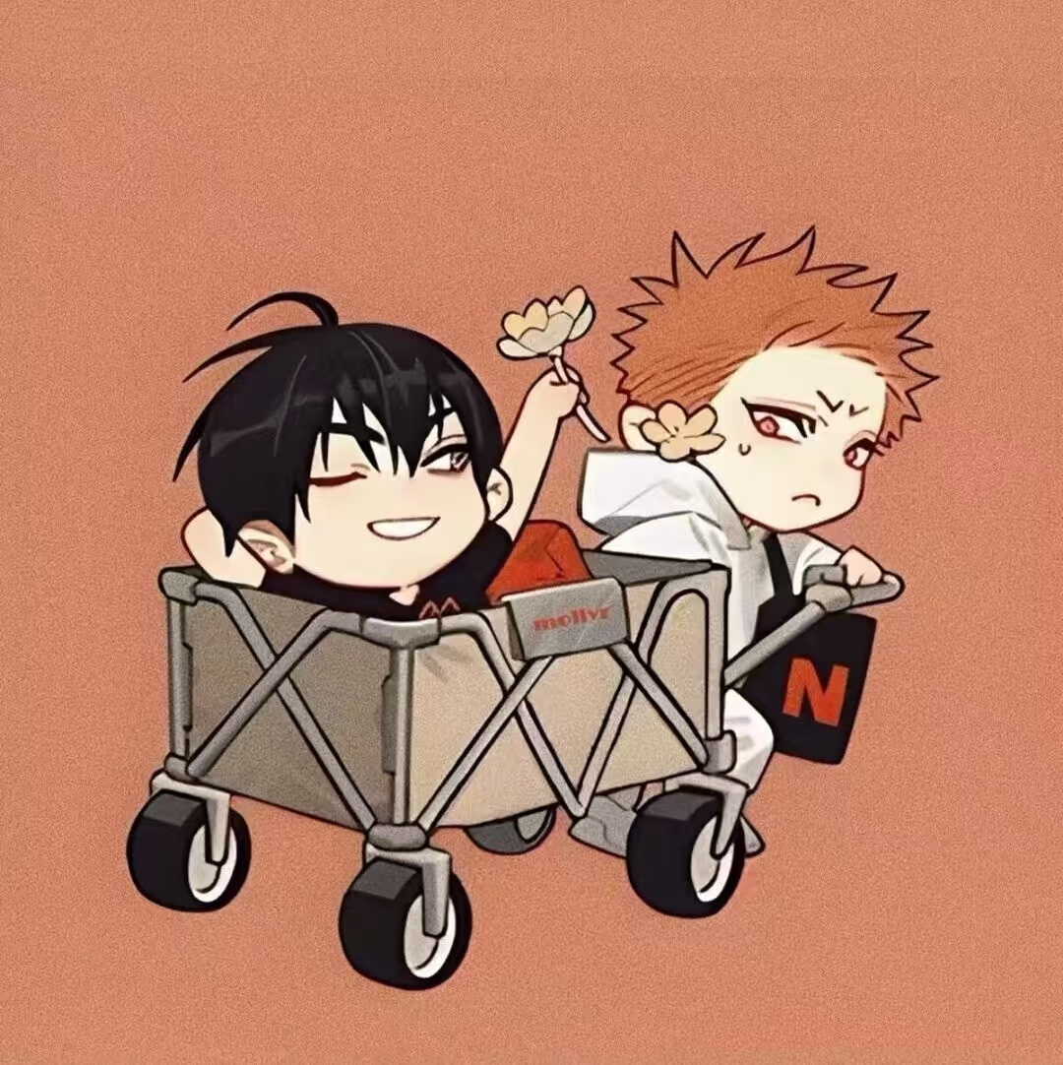
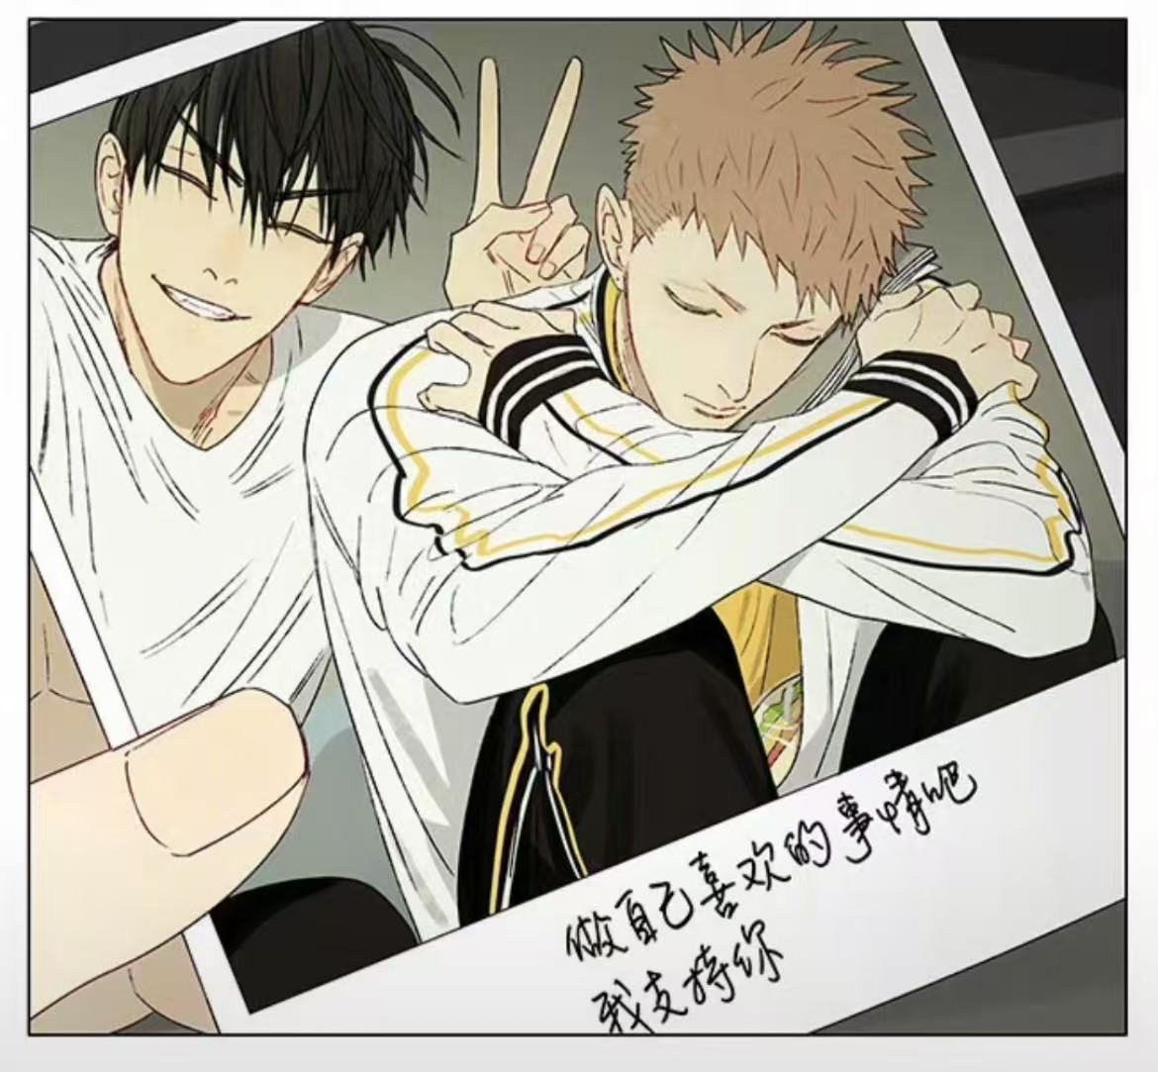
深呼吸放松技巧
深呼吸放松的步骤
深呼吸放松的原理
吸气时腹部鼓起，呼气时腹部收缩，每次呼吸持续5 - 6秒，连续做5 - 10分钟。 可在考试前、紧张时使用，快速缓解紧张情绪。
深呼吸放松的案例
深呼吸能调节神经系统，使身体放松，缓解紧张情绪，减轻焦虑。 通过控制呼吸节奏，激活副交感神经，降低心率，放松肌肉。
小明在考试前运用深呼吸放松技巧，缓解了焦虑情绪，考试时能集中注意力，成绩有所提高。 该技巧简单易学，适合学生在日常学习中使用。
02
01
03

Slide 10
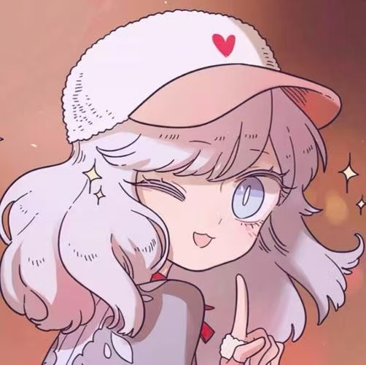
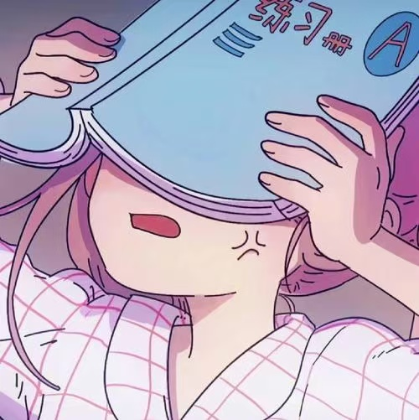
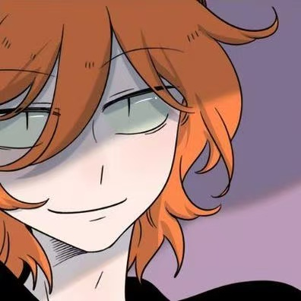
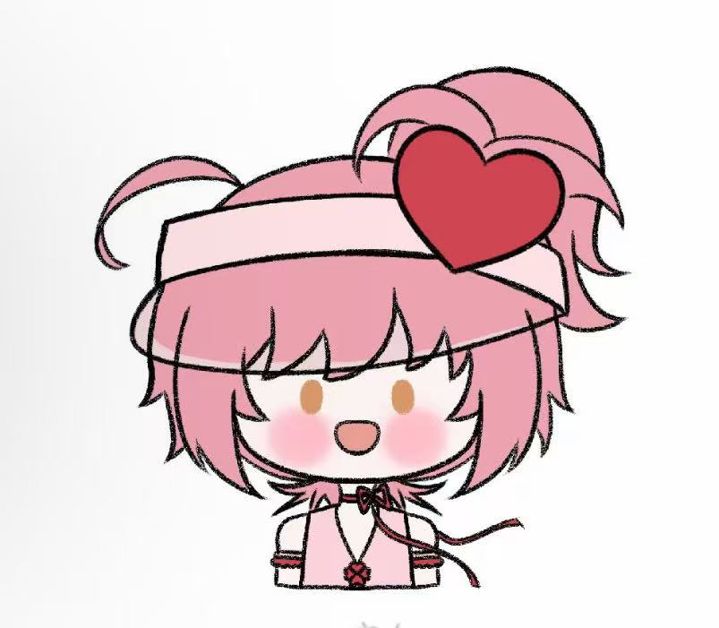
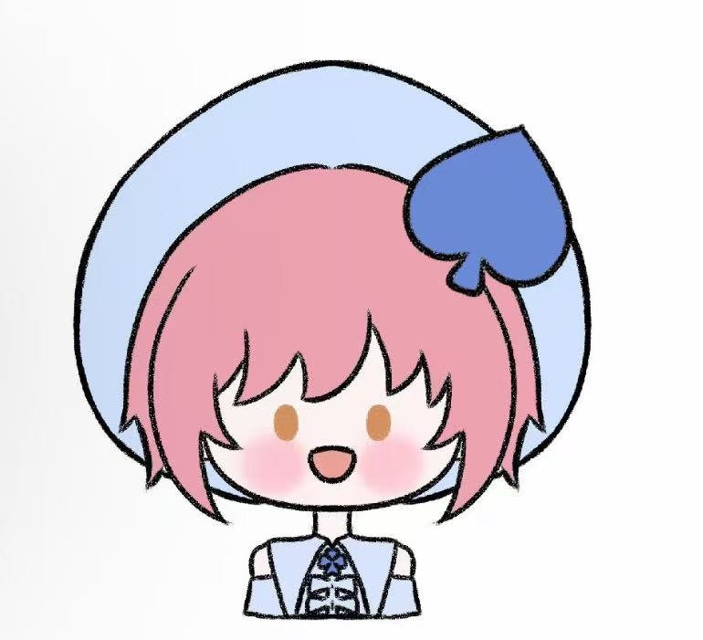
积极心态培养
🌷
积极心态的重要性
积极心态的培养方法
积极心态的案例
积极心态能帮助学生看到事物的积极面，增强自信心，更好地应对挑战。 例如，积极的学生面对困难时会寻找解决方法，而不是陷入消极情绪。
每天早上对自己说一句积极的肯定语，如“我可以做到”；记录每天的积极经历，增强自信。 通过持续的自我暗示和积极记录，逐渐培养积极心态。
小华通过每天对自己说“我可以做到”，逐渐增强了自信心，在学习和生活中更加积极主动。 积极心态使他面对困难时不再退缩，而是勇敢尝试。

Slide 11
时间管理技巧
时间管理的意义
01
合理的时间管理能帮助学生高效完成学习任务，减少因拖延或任务堆积带来的焦虑。 例如，合理安排学习时间，能避免考前突击，减轻学习压力。
时间管理的方法
02
制定学习计划表，将任务分解为小步骤，设定完成时间；使用番茄工作法，专注学习25分钟，休息5分钟。 通过科学的时间管理方法，提高学习效率，避免因时间问题导致的精神内耗。
时间管理的案例
03
小李通过制定学习计划表和使用番茄工作法，合理安排学习时间，学习效率大幅提高，焦虑情绪减少。 他能按时完成学习任务，有更多时间进行休息和娱乐。

Slide 12
人际交往的重要性
人际交往对心理健康的作用
人际交往对学习的帮助
人际交往对个人发展的意义
良好的人际交往能为学生提供情感支持，缓解压力，增强自信心，促 进心理健康。 例如，学生在遇到困难时，朋友的支持和鼓励能让他们更有力量面对。
通过与同学交流学习经验、互相帮助，学生能更好地掌握知识，提高学习效率。 比如，在小组学习中，成员之间的讨论能激发思维，加深对知识的理解。
良好的人际交往能力有助于学生建立广泛的人脉，为未来发展创造机会。 例如，良好的人际关系能为学生提供实习、就业等方面的信息和帮助。

Slide 13
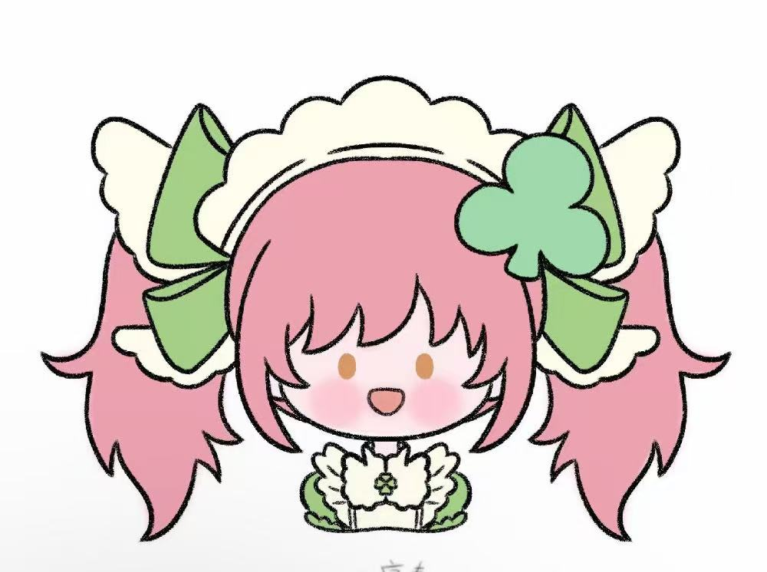
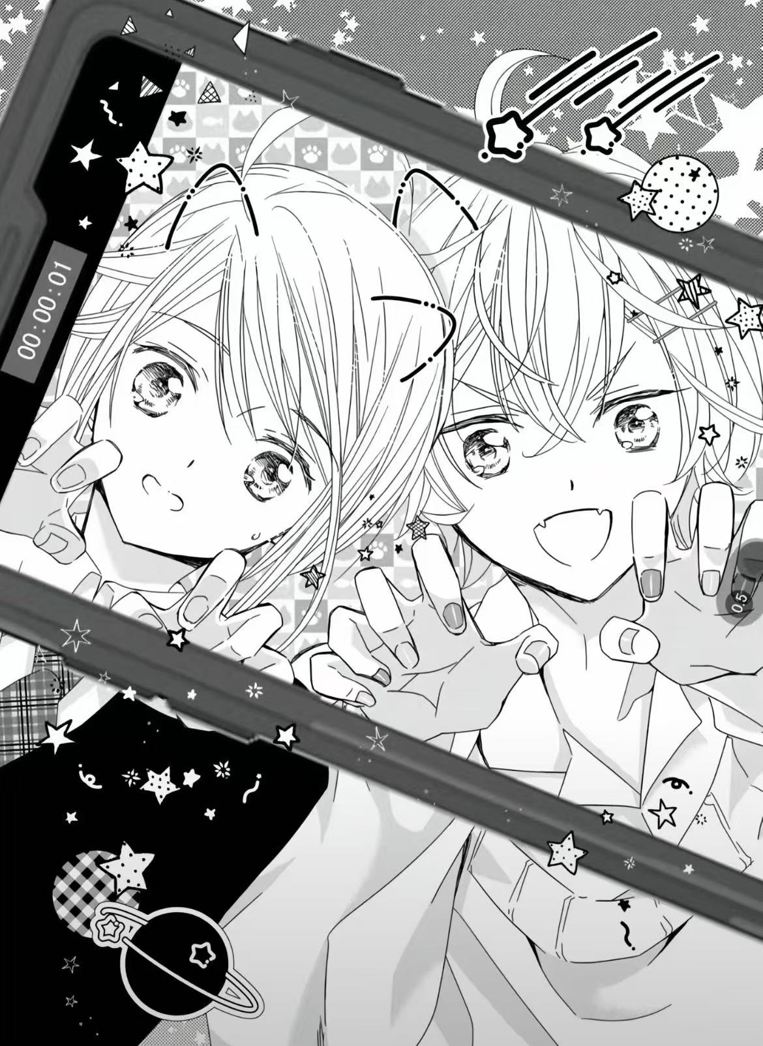
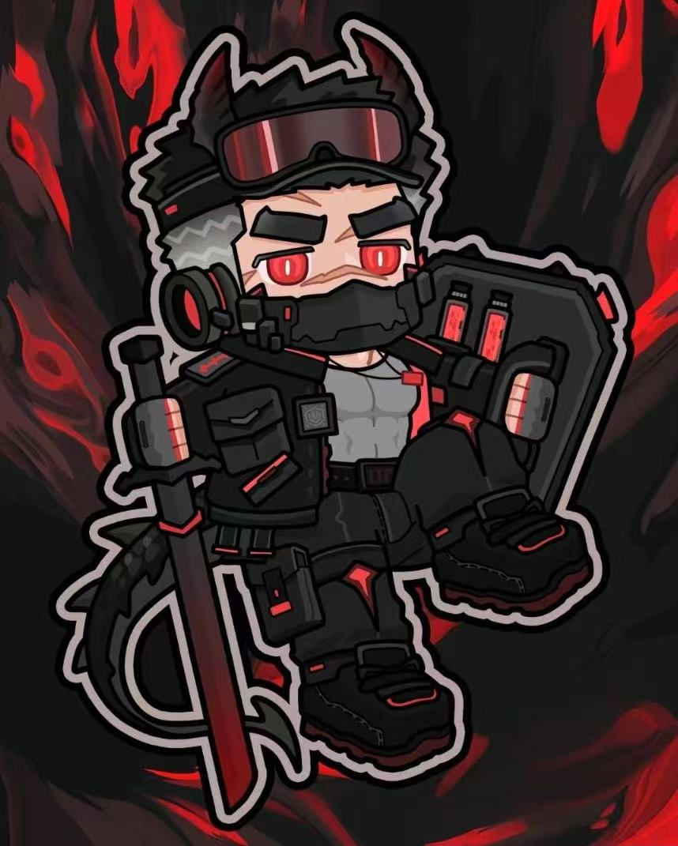
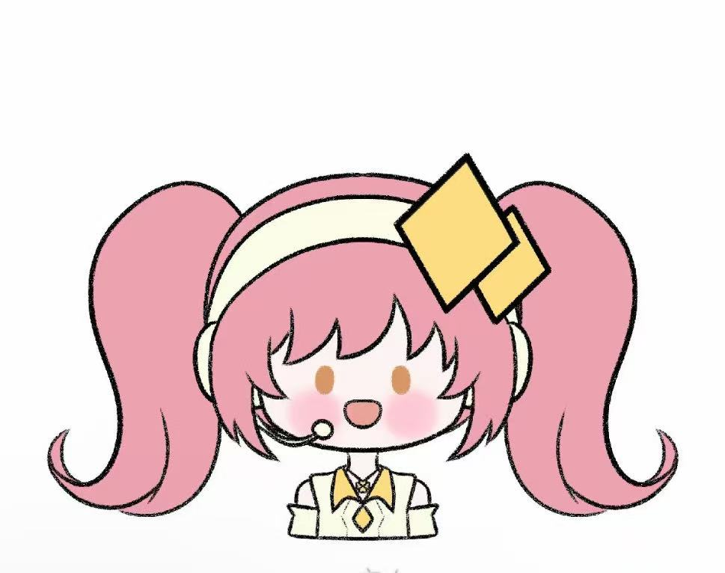
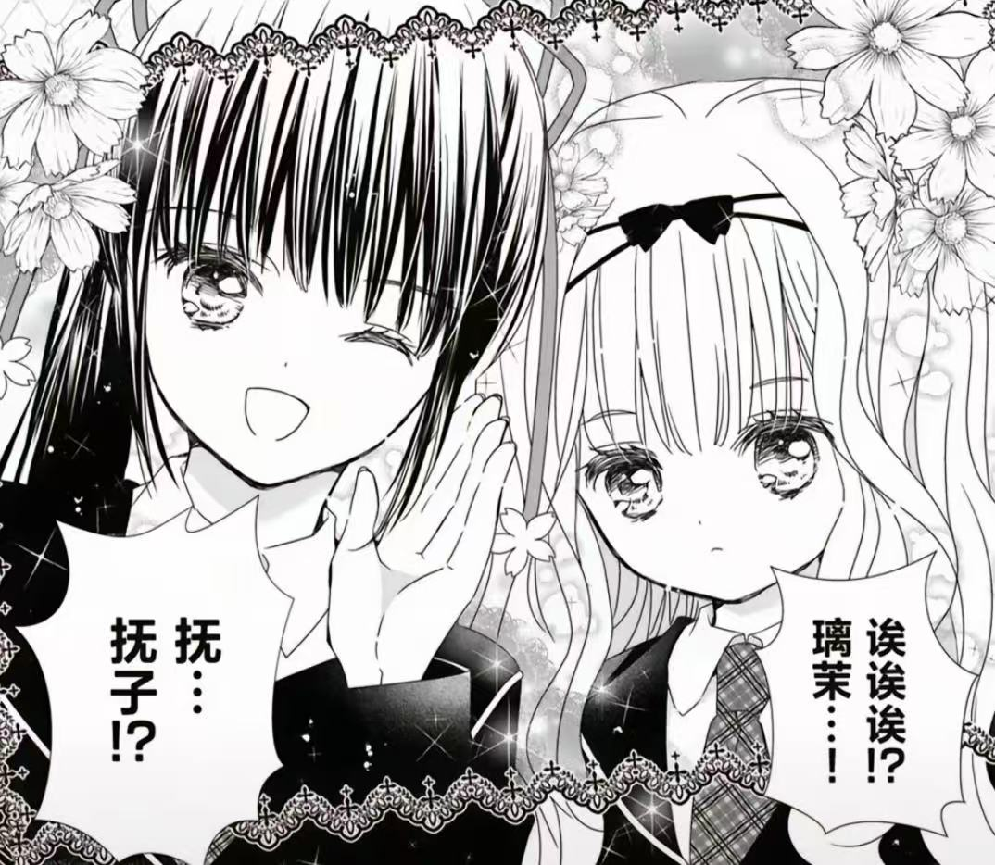
有效的人际交往技巧
01
02
03
倾听技巧
表达技巧
合作技巧
倾听是人际交往的基础，认真倾听他人的观点和想法，能增进彼此的了解和信任。 在倾听时，，不打断对方，给予适当的反馈。
清晰、准确地表达自己的想法和感受，能让他人更好地理解自己，避免误解。 表达时要注意语气、语速和措辞，使对方容易接受。
在团队活动中，学会合作，发挥自己的优势，同时尊重他人的意见，共同完成任务。 合作中要明确分工，积极沟通，及时解决出现的问题。

Slide 14
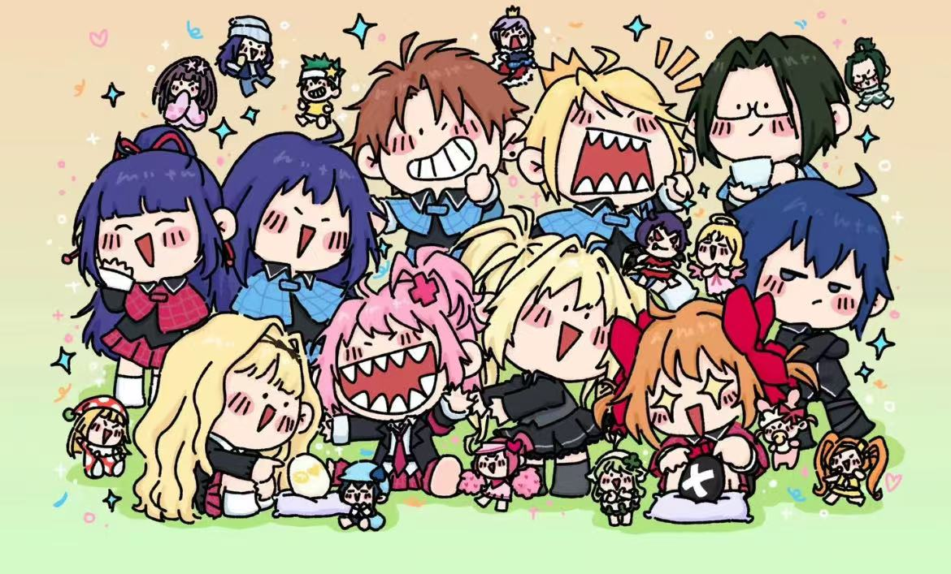
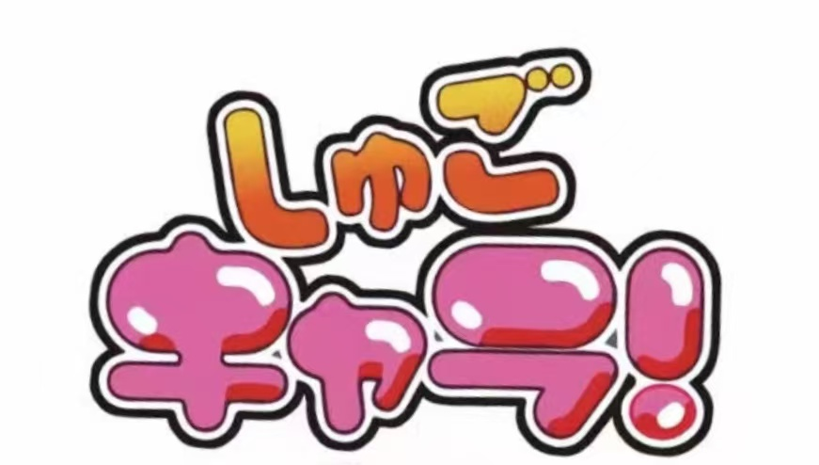
人际交往技巧的案例
01
02
03
倾听技巧的案例
表达技巧的案例
合作技巧的案例
小红在小组讨论中学会倾听他人的意见，逐渐增强了自信，也敢于表达自己的观点。 倾听让她更好地理解他人，获得了同学们的认可。
小刚通过学习表达技巧，在课堂上能清晰地表达自己的观点，得到了老师的表扬和同学的认可。 他的表达能力提升后，学习积极性也更高了。
小组成员在活动中运用合作技巧，明确分工，互相支持，成功完成了任务，增强了团队凝聚力。 合作让他们学会了如何与他人协作，提高了人际交往能力。

Slide 15
🌷：
你在意什么 什么就会折磨你
你计较什么 什么就会困扰你
如果无法共鸣那就独行
来是偶然 去是必然 尽其当然 顺其自然。

Slide 16
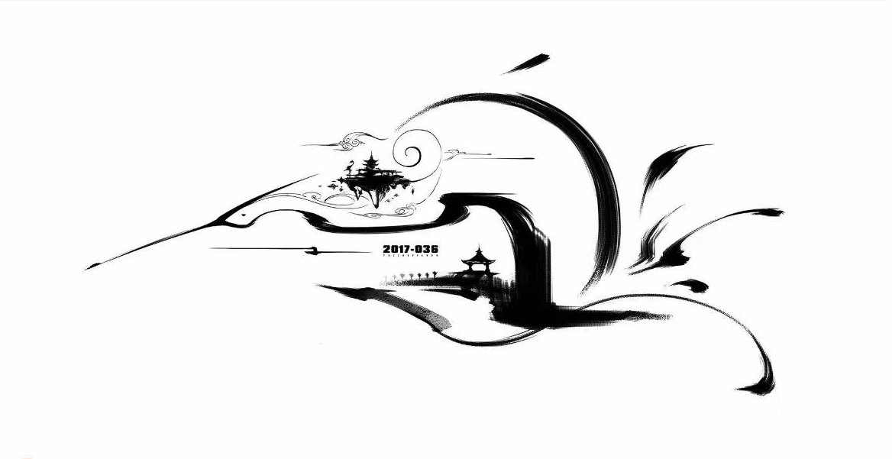
对于精神焦虑 以及内耗怎么办
拒绝精神内耗，需改变认知、积极行动，专注当下，接纳自我。促进心理健康，可培养积极心态、健康生活。良好人际关系能缓解心理压力，应真诚待人、善于倾听，以和谐的人际交往促进心理健康。

Slide 17
人各有各，不过尔尔
其实我们并没有想象中的差劲，我们一个人走过许多路。
翻越了一座又一座难以翻过的山，我们不用去掩盖自己敏感的缺点，或许当时也会想为什么会这么差劲是不是自己的问题。可是 我们有时候不用去想那么多，也不必因抓不住的关系而烦恼如何维护友谊之间的关系，所以我们不如去珍惜当下，抓住一分一秒，不用否定自己，不要去自我怀疑。

Slide 18
大部分人忽略了一个真相，那就是很多事情它不需要有意义，吃喝玩乐并不等于虚度光阴，吃苦耐劳也不等手意义非凡。当你精神内耗的时候，请一定要记得，人生是各种各样体验的叠加。
只要你想，你就可以去做那些看似毫无意义的事情，比如说发呆、看日出、数星星、坐在草地上一整天…你的体验就是意义。人生不一定要去做大家世俗认为有意义的事情才对，也不是非得按照社会主流价值观去生活，这都是别人给的意义，而意义是我们自己赋予的，人生是旷野不是轨道，只要你当下认为那是正确的，那人生就是有意义的。

Slide 19
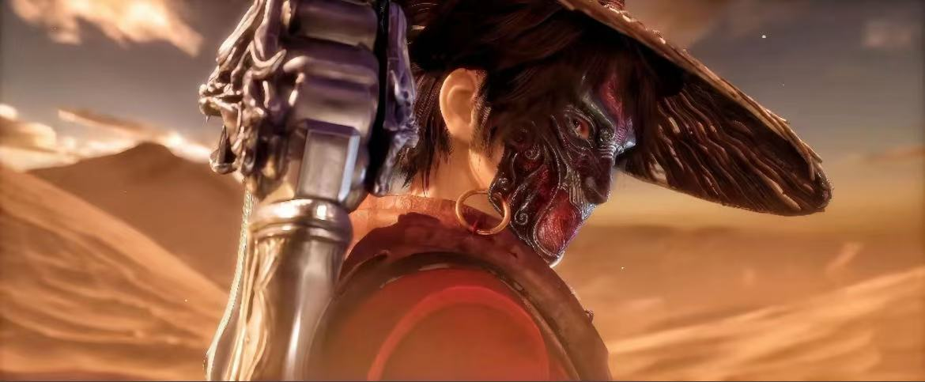
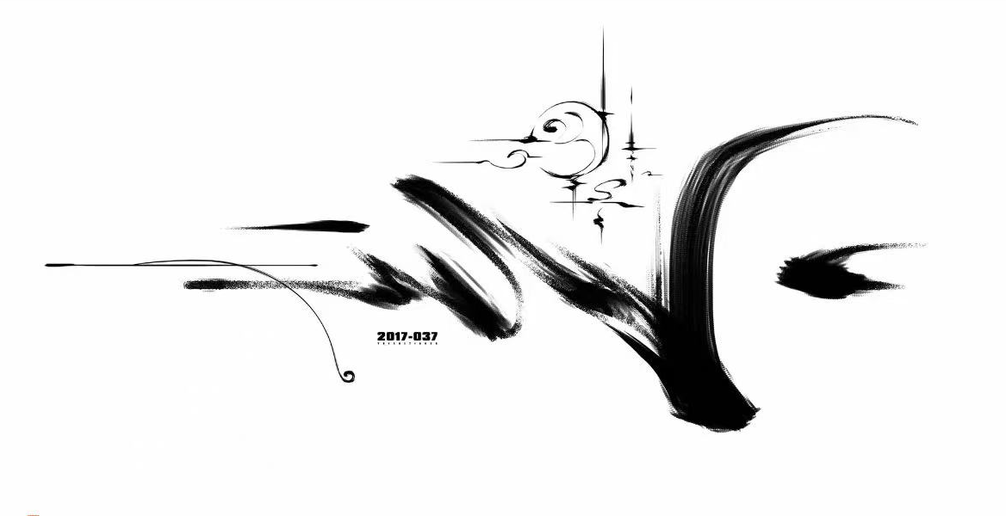
感谢观看
——接受一切，包括自己！

